Slide 1


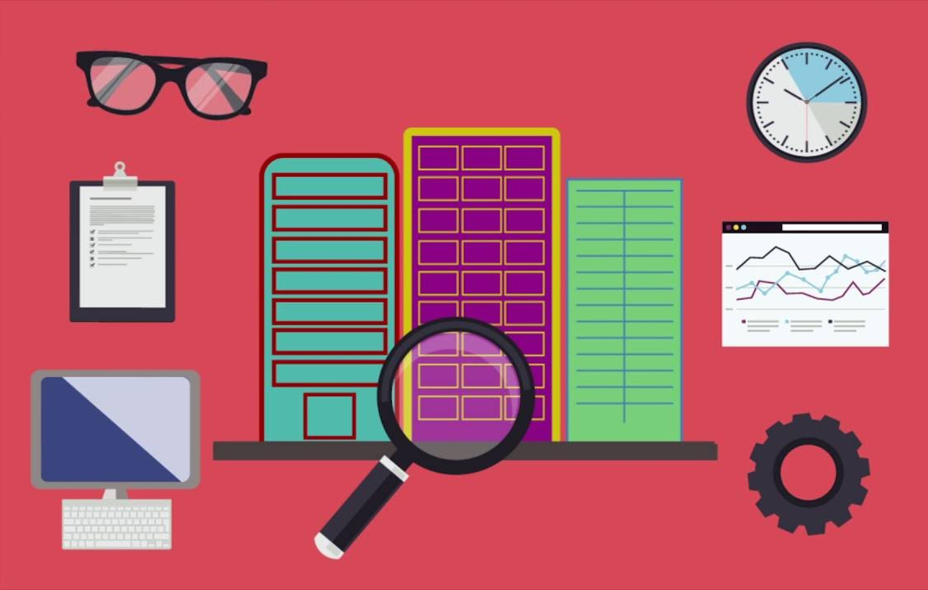
REQUERIMIENTOS DE SOFTWARE
Los Requerimientos de Software son las necesidades de los Stakeholders que requiere que el Sistema deba de cumplir de manera Satisfactoria. Son los que definen las funciones que el sistema será capaz de realizar, describen las transformaciones que el sistema realiza sobre las entradas para producir salidas. Es importante que se describa el ¿Qué? y no el ¿Cómo? se deben hacer esas transformaciones.
* Es la parte más importante del proceso ya que todo lo que se obtenga en esta fase será la base para la construcción del sistema.

Slide 2
REQUERIMIENTOS FUNCIONALES Y NO FUNCIONALES
R.F.:
El sistema enviará un correo electrónico cuando se registre alguna de las siguientes transacciones: pedido de venta de cliente, despacho de mercancía al cliente, emisión de factura a cliente y registro de pago de cliente.
Se permitirá el registro de pedidos de compra con datos obligatorios incompletos, los cuales podrán completarse posteriormente modificando el pedido. Antes de poder aprobarse los datos del pedido deben estar completos.
El sistema permitirá a los usuarios autorizados el ingresar planes y cronogramas de proyecto.
El sistema permitirá aprobar, cambiar o actualizar planes y cronogramas de proyecto.
El sistema permitirá el envío automatizado de cartas de entrega de órdenes directamente al almacén.
Descripciones de los datos a ser ingresados en el sistema.
Descripciones de las operaciones a ser realizadas por cada pantalla.
Descripción de los flujos de trabajo realizados por el sistema.
Descripción de los reportes del sistema y otras salidas.
Definición de quien puede ingresar datos en el sistema.
Como el sistema cumplirá los reglamentos y regulaciones de sector o generales que le sean aplicables.

Slide 3
R.N.F.
El sistema debe ser capaz de procesar N transacciones por segundo.
Toda funcionalidad del sistema y transacción de negocio debe responder al usuario en menos de 5 segundos.
El sistema debe ser capaz de operar adecuadamente con hasta 100.000 usuarios con sesiones concurrentes.
Los datos modificados en la base de datos deben ser actualizados para todos los usuarios que acceden en menos de 2 segundos.
Los permisos de acceso al sistema podrán ser cambiados solamente por el administrador de acceso a datos.
El nuevo sistema debe desarrollarse aplicando patrones y recomendaciones de programación que incrementen la seguridad de datos.
Todos los sistemas deben respaldarse cada 24 horas.
Los respaldos deben ser almacenados en una localidad segura ubicada en un edificio distinto al que reside el sistema.
El sistema debe tener interfaces amigables con fácil acceso.
Debe manejar colores institucionales

Slide 4
Actividad: determine R.F y R.N.F para la construcción de una
Floristería la cual vende sus productos a nivel nacional.
Duración Ejercicio 30 minutos incluidos el debate.

Slide 5
Verificación de Requerimientos
¿Están incluidas todas las funcionalidades requeridas por el cliente? (completa).
¿Existen conflictos en los requerimientos? (consistencia)
¿Tiene alguno de los requerimientos más de una interpretación? (no ambigua)
¿Esta cada requerimiento claramente representado? (entendible)
¿Puede ser los requerimientos implementados con la tecnología y presupuesto disponible? (factible)
¿Está la especificación escrita en un lenguaje apropiado? (clara)
¿Existe facilidad para hacer cambios en los requerimientos? (modificable)
¿Está claramente definido el origen de cada requerimiento? (rastreable)
¿Pueden ser los Requerimientos ser sometidos a pruebas cuantitativas? (verificable)

Slide 6
En informática, un algoritmo es una secuencia de instrucciones secuenciales, gracias al cual pueden llevarse a cabo ciertos procesos y darse respuesta a determinadas necesidades o decisiones. Se trata de conjuntos ordenados y finitos de pasos, que nos permiten resolver un problema o tomar una decisión
Partes de un algoritmo
Todo algoritmo debe constar de las siguientes partes:
Input o entrada. El ingreso de los datos que el algoritmo necesita para operar.
Proceso. Se trata de la operación lógica formal que el algoritmo emprenderá con lo recibido del input.
Output o salida. Los resultados obtenidos del proceso sobre el input, una vez terminada la ejecución del algoritmo.
Fuente: https://concepto.de/algoritmo-en-informatica/#ixzz7R6WxgvBk

Slide 7
Los algoritmos presentan las siguientes características:
Secuenciales. Los algoritmos operan en secuencia, debe procesarse uno a la vez.
Precisos. Los algoritmos han de ser precisos en su abordaje del tema, es decir, no pueden ser ambiguos o subjetivos.
Ordenados. Los algoritmos se deben establecer en la secuencia precisa y exacta para que su lectura tenga sentido y se resuelva el problema.
Finitos. Toda secuencia de algoritmos ha de tener un fin determinado, no puede prolongarse hasta el infinito.
Concretos. Todo algoritmo debe ofrecer un resultado en base a las funciones
Fuente: https://concepto.de/algoritmo-en-informatica/#ixzz7R6XKaUnC

Slide 8
Algoritmo para elegir unos zapatos de fiesta:
INICIO
Entrar a la tienda y buscar la sección de zapatos de caballero.
Tomar un par de zapatos.
¿Son zapatos de fiesta?
SI: (ir al paso 5) – NO: (volver al paso 3)
¿Hay de la talla adecuada?
SI: (ir al paso 6) – NO: (volver al paso 3)
¿El precio es pagable?
SI: (ir al paso 7) – NO: (volver al paso 3)
Comprar el par de zapatos elegido.
FIN

Slide 9
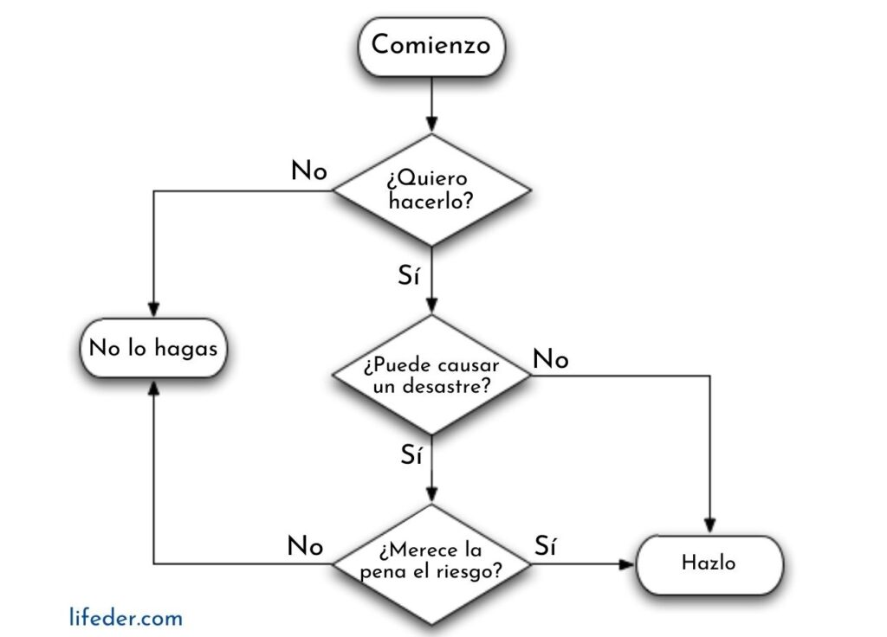
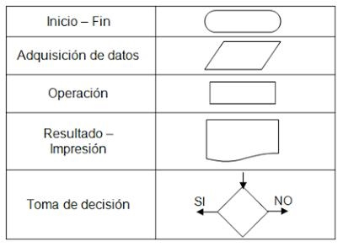
los algoritmos se pueden usar en muchas áreas, y a menudo se representan en forma de diagrama de flujo para la comprensión visual. En otras palabras, un diagrama de flujo es un diagrama que representa un algoritmo, que muestra los pasos en varios cuadros y muestra el proceso conectando los cuadros entre sí.

Slide 10
Actividad: Realice el Diagrama de Flujo del algoritmo de la
Compra de los zapatos
Duración Ejercicio 15 minutos incluidos el debate.

Slide 11
Realizar el algoritmo y Diagrama para informar si un número es par
O impar
Inicio
Leer numero
Obtener el residuo del numero
Preguntar si el residuo es 0
Si es verdadero
imprimir que el numero es par
Si es falso
imprimir que el numero es impar
finalizar
inicio
num
no
num mod 2 = 0
si
num es impar
num es par
fin

Slide 12
Realizar el algoritmo y Diagrama para informar si un estudiante aprobó o desaprobó una materia. Se deben capturar 4 notas, si el promedio es mayor a 4 aprueba de lo contrario pierde
Tiempo 30 minutos con la socialización

Slide 13
Realizar el algoritmo y Diagrama de los ejercicios propuestos en el taller
3 Algoritmos de la plataforma.
https://misiontic.ucaldas.edu.co/mod/resource/view.php?id=18422
Entregar en la plataforma en PDF el día lunes 25 de Abril

